Slide 1

Tunelización de protocolos

Slide 2
Agenda de temas a tratar
Tunelización de protocolos
Servidores proxy
Principal uso que se da a un proxy
VPN

Slide 3
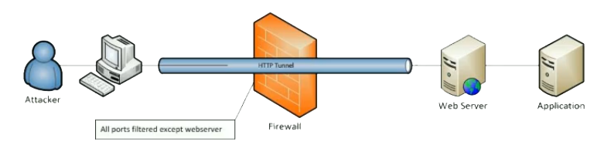
Tunelización de protocolos
La tunelización de protocolos consiste en encapsular (meter) un protocolo de red dentro de otro creando un túnel.

Slide 4
Tunelización de protocolos
Este procedimiento se utiliza generalmente para transportar un protocolo determinado a través de una red que en condiciones normales no lo admitiría.

Slide 5
Requerimientos necesarios
Es importante que tanto el cliente como el servidor establezcan parámetros de tunelización.
Veamos un ejemplo…

Slide 6
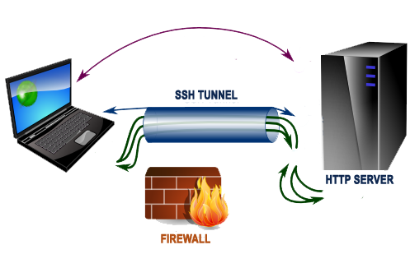
Requerimientos necesarios
Seria posible tunelizar trafico SSH a través de tráfico HTTP para ello se debería redirigir mediante un túnel HTTP todo el tráfico SSH

Slide 7
Servidores proxy
Un servidor proxy es un sistema que funciona como punto intermedio entre el cliente y su destino.
Esto permite ocultar la dirección IP real del cliente ya que el destino final solo conocer la dirección IP del servidor proxy.

Slide 8
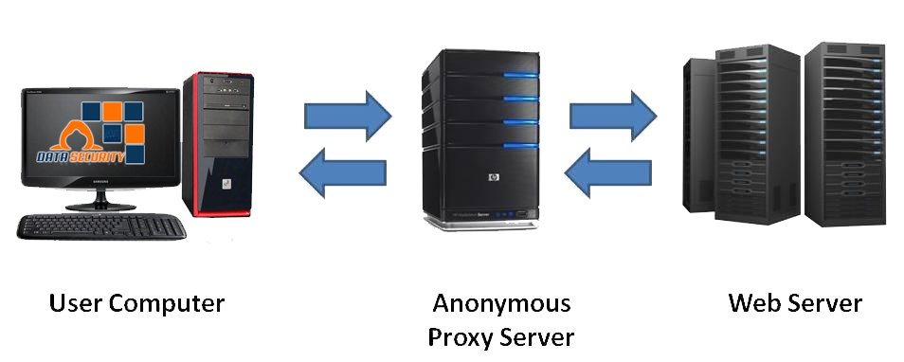
Como funciona un servidores proxy
Su función principal es ser intermediario.

Slide 9
¿En que se basa el concepto de proxy?
El concepto se basa en redes de anonimización que basan su funcionamiento en el encadenamiento de proxis y en el uso de conexiones cifradas.

Slide 10
Uso principal de un servidor proxy
El uso principal que se le da a un servidor proxy es evitar la identificación del cliente como origen de las pruebas , además de que el servidor proxy puede no almacenar ningún tipo de log.

Slide 11
Encadenamiento de proxies
El encadenamiento de proxies es algo muy utilizado ya que resulta tedioso y complejo encontrar la conexión inicial, incluso prodria utilizarse de forma geo-política (china/USA)

Slide 12
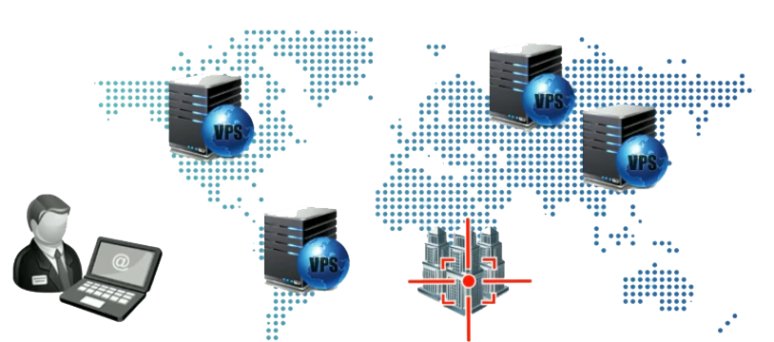
Encadenamiento de proxies
Encadenamiento de servidores proxy
atacante
objetivo

Slide 13
¿Qué es una VPN?
Se trata de una tecnología que permite crear conexiones entre dos puntos valiéndose de una red publica como internet.
Usos principales:
Evitar la interceptación de trafico
Se utilizan para conexiones seguras en sitios públicos
Se usan para anonimizar conexiones mediante proveedores de VPN anónimos

